Slide 1
Tekst hier

Slide 2
Tekst hier

Slide 3
Tekst hier

Slide 4
Gebruik deze handige plaatjes voor je presentatie:

Slide 5
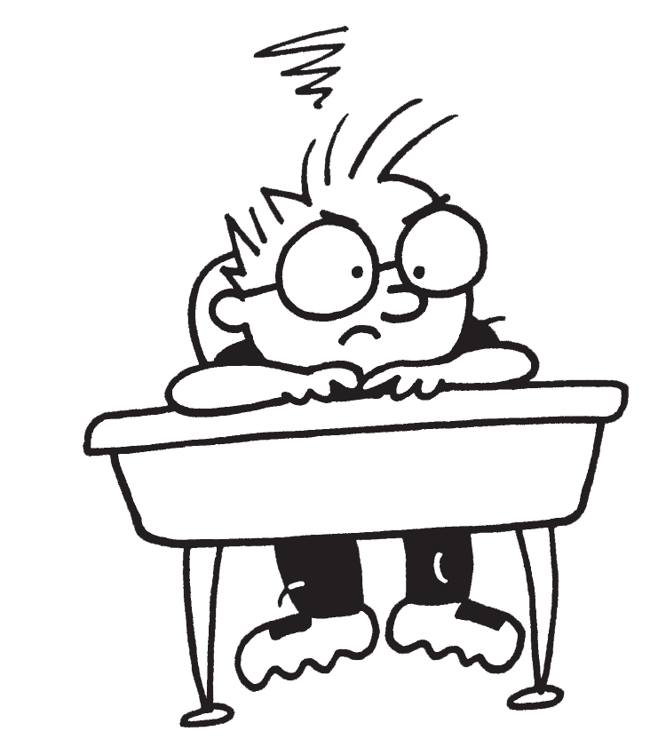
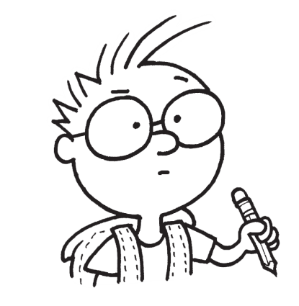
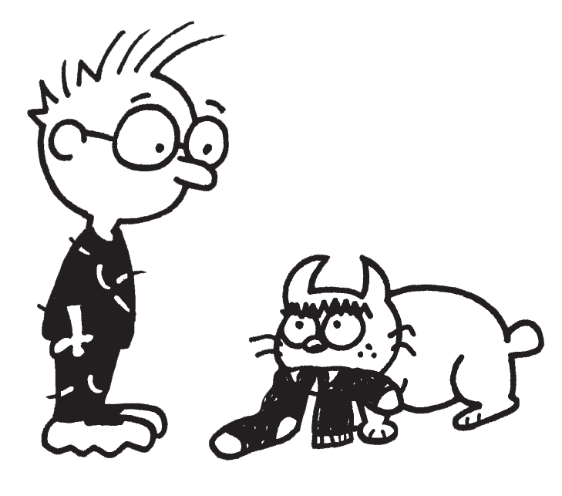
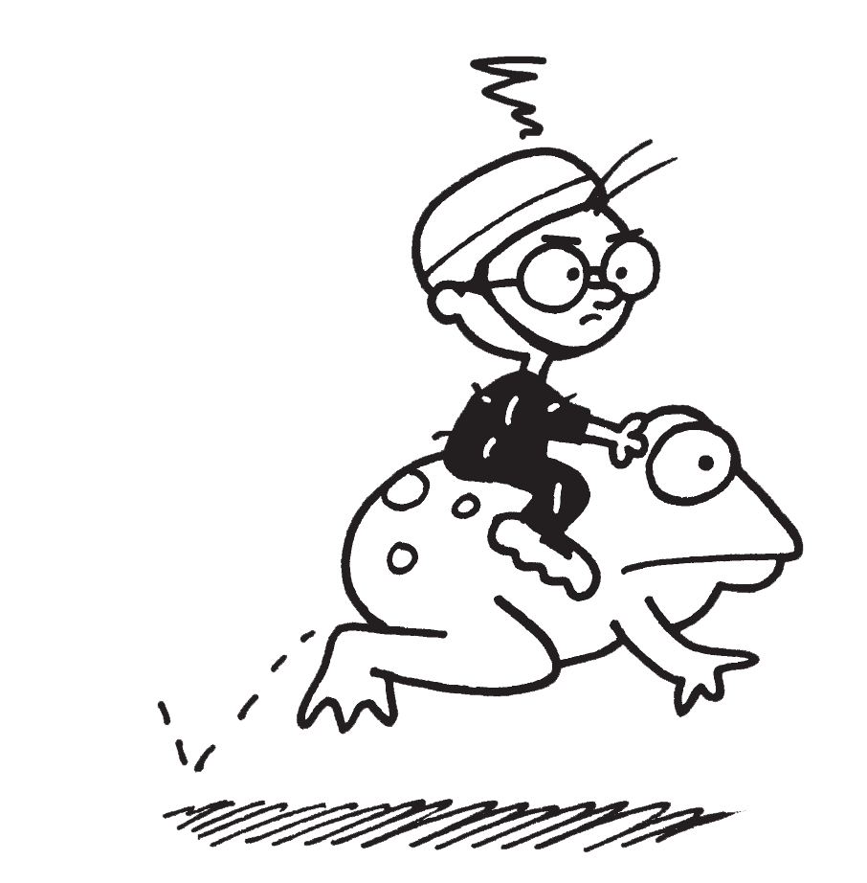
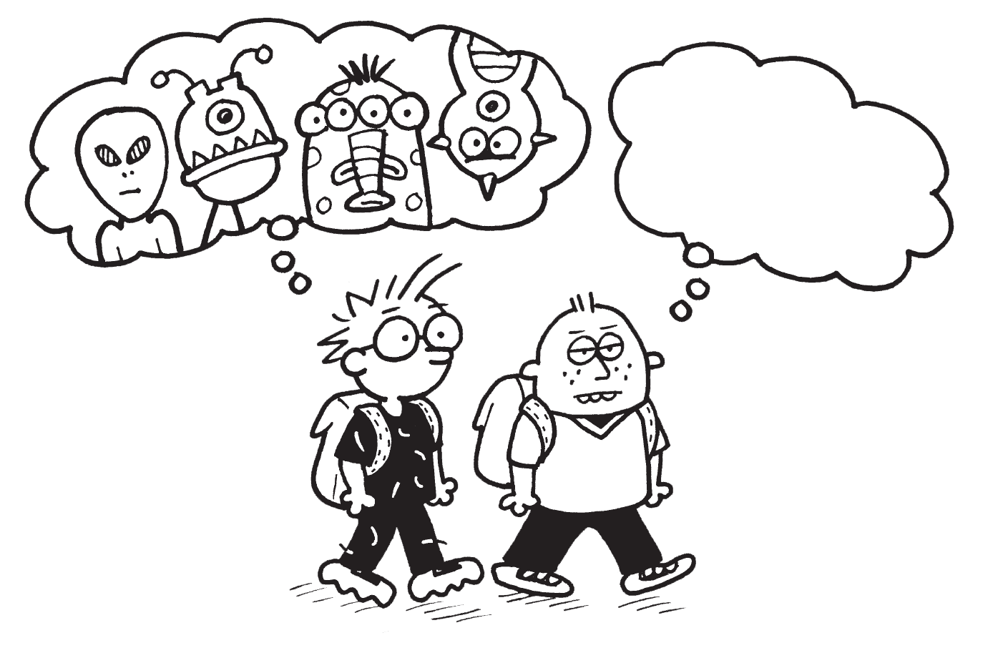
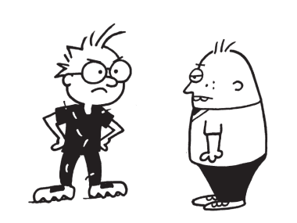
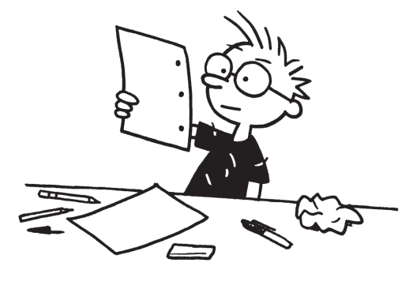

Slide 6
Als je Slimme Rik leuk vindt, dan vind je deze boeken ook leuk!
Kijk voor meer leuke boeken op
www.graphic-novels.nl

